Slide 1
本科生课程：统计计算与机器学习 Lecture 6-3: Graph Convolutional Network
许志钦
2020年春

Slide 2
Slide information
大部分内容来自文章：SEMI-SUPERVISED CLASSIFICATION WITH GRAPH CONVOLUTIONAL NETWORKS， Thomas N. Kipf and Max Welling. 2017

Slide 3
问题描述
分类问题
每个数据都有一定的特征，部分数据有标签
普通的神经网络，训练过程只能用到有标签的数据
如果不同数据之间有关系，那普通网络也不能利用这些关联
例子：社交网络成员的分类：大学生，中学生，小学生
每个会员有诸多特征：在线时间，常用设备，点赞频率，评论频率，发表状态频率
会员之间有关注关系
收集了n个会员，他们的关注关系$A∈R^{n×n}$，以及特征$X∈R^{n×d}$
其中N个会员的标签是清楚的，要预测其他$n−N个会员$的标签
这是半监督学习

Slide 4
手动构建一个GCN

Slide 5
Network
$H^{(0)}=X∈R^{n×d}$ , $H^{(l)}=X∈R^{n×m_{l}}$, $W^{(0)}∈R^{m_{0}×m_{1}}$, $W^{(l)}∈R^{m_{l−1}×m_{l}}$, $m_{H+1}∈R^{n×k}$
A two-layer GCN
Thomas N. Kipf and Max Welling. 2017

Slide 6
如果要用关系朋友的朋友的信息呢？
A two-layer GCN
1） 多层
2）$A^{2}$
Thomas N. Kipf and Max Welling. 2017

Slide 7
Why it is convolution?
Kernel
Three node info
==three space info

Slide 8
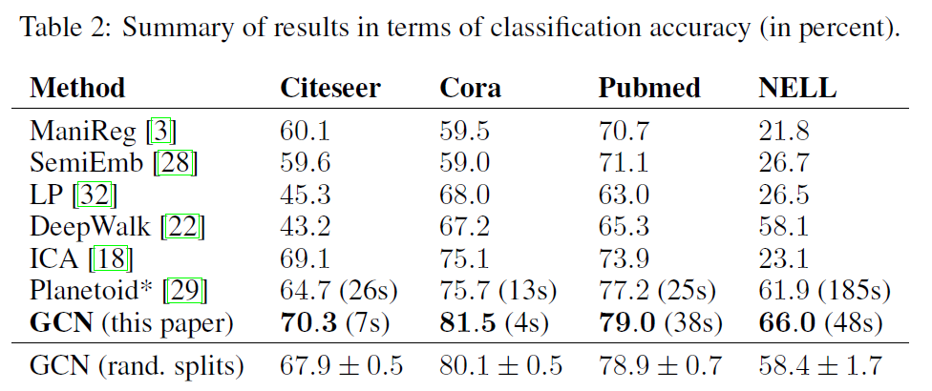
Result

Slide 9
大作业
The reconstructed label $\hat{Y}$ in the training process
Still use generalized Fourier analysis
The basis is the eigen function of $A$. Study the evolution of the projection of $\hat{Y}$ on each eigen function of $A$
Consider homogeneous and heterohomogeneous case
Examine in realistic dataset

